Slide 1
科技资讯 要求
1，每组自行安排讲者（1-5人一组）
2，每次科技资讯时间10-15分钟，少于10分钟按时间扣分
3，内容要求健康积极向上、以人工智能领域相关的科技新闻、趣闻、技术等为主，内容发生的时间须是最近两周之内，已经讲过的资讯不建议重复讲
4，如果包含视频，视频播放时长不计入资讯时间，且视频播放时长不得超过5分钟
5，百分制计分：老师按照评分细则给出每组平均分，然后，组员根据平均分、按照组内分工情况协商确定每个同学的得分
6，主要从以下评分细则给分：PPT制作（排版、美观等）、语言表达、内容新颖度、与课程相关度 、时间。以上各项各20分，总分100分。

Slide 2
科技资讯 要求
后面给出之前的科技资讯例子，参考但不局限于此
可以讲多件事，也可以只讲一件事

Slide 3
一周科技资讯
Technical News
韩婷婷
ttinghan@hdu.edu.cn
http://mil.hdu.edu.cn

Slide 4
2017图灵奖出炉：Google母公司董事长和杰出科学家共获殊荣
2017年图灵奖得主
北京时间 3 月 21 日晚间
斯坦福大学前校长 John L. Hennessy
加州大学伯克利分校退休教授 David A. Patterson
贡献
他们在计算机体系结构的设计和评估工作中开创了系统化、定量化方法，对微处理器行业产生了深远影响。
他们的方法形成了具有持久性和可重复的规则，好几代架构师都将其用在了学界和业界的诸多项目之中。目前，每年生产的超过 160 亿个微处理器中，有 99％ 的是 RISC 处理器，几乎在所有智能手机、平板电脑和数十亿台嵌入式设备所组成的物联网中都用到了。
未来：明确表达了异构计算将会是下一代计算范式。

Slide 5
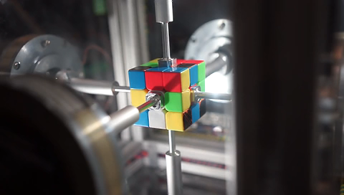
0.38秒！MIT 机器人还原3阶魔方的时间再破记录
人类目前还原三阶魔方的记录为4.69秒。
机器还原三阶魔方最短时间的吉尼斯世界记录是0.637秒，由英飞凌工程师保持。
摄像头方面，使用了Playstation 3 Eye网络摄像头，这些摄像头在亚马逊上只卖7美元，在Linux下工作速度为187 fps。
整个过程为：软件识别出所有颜色后，建立立方体的描述，并将其传递给 min2phase 求解器。得到的求解字符串转换为紧凑的立方体序列消息，然后再发送到电机控制器。
https://github.com/dicarlo236/cube-solver
Notes:
我们今天的学习目标是：。。。

Slide 6
腾讯成立机器人实验室Robotics X，与Nature宣布长期合作
2016 年底，与 Nature 相对应的 Science 创办了机器人专属子刊《Science Robotics》，致力于推动机器人领域的发展，以及不同研究应用领域的交叉技术。
在人工智能领域，自然科研在旗舰刊 Nature 上发表过诸多突破性的科研进展，2019 年还将推出聚焦于人工智能的新子刊《自然-机器智能》（Nature Machine Intelligence）；
1、举办 AI 学术会议：明年在深圳联合举办人工智能学术会议（Nature AI Conference）
2、共同探索「AI+医疗」，解决重大医疗难题
2017 年，腾讯曾发布了首款「AI+医疗」产品「腾讯觅影」，筛查一个内镜检查用时不到 4 秒，对早期食管癌的检出率高达 90%。中国国家医疗影像新一代人工智能开放创新平台.
3、促进跨学科合作，打造「通用人工智能」：腾讯 AI Lab 已建成了位于深圳和西雅图的两个实验室，分别由张潼（AI Lab 主任）和俞栋（AI Lab 副主任）带领。

Slide 7
百余家实验室近150位科学家联合开发超级AI系统，精准诊断近100种脑癌
中枢神经系统肿瘤
一方面能够弥补目前中枢神经系统肿瘤难以诊断的问题
一方面也是为尚不完善的中枢神经系统肿瘤分类做出了极大的贡献
100来种，临床表现和生物学特性有高度特异性，很难确诊。
目前该AI平台已经免费向研究机构开放： https://www.molecularneuropathology.org
a，91个甲基化特征，以及它们所属的5个类别；
b，2801个样本的甲基化特征降维数据图

Slide 8
百余家实验室近150位科学家联合开发超级AI系统，精准诊断近100种脑癌
在60.4%的样本上，AI系统和病理学家诊断是一致的。15.5%的样本AI系统和病理学家的也是一致的，只不过AI系统认为，它们应该属于一个更小的亚型。
有12.6%的病例，AI系统和病理学家诊断的结果不一致。其中92.8%的样本是AI系统对了。
11.5%的样本，AI系统表示无能为力，不知道该如何分类，三分之一是罕见肿瘤，可能是样本量不够，导致AI系统无法识别。

Slide 9
MIT科学家打造"人体芯片":模拟十种器官对药物反应
最新版本的“人体芯片”装置能够将10种不同器官的细胞整合到一起，其中包含了肝脏、肺、肠道、子宫内膜、大脑、心脏、胰腺、肾脏、皮肤和骨骼肌。
科学家们也能够精准操控分子交换的流速以及药物的分布。
微流体设备：包容了各种人体细胞，然后让液体在其间活动来模仿血流。这个微流体设备是由塑料制成的，能够模仿人体内的循环系统。

Slide 10

谷歌最新语义图像分割模型DeepLab-v3+现已开源
应用：包括 Google Pixel 2 和 Pixel 2XL 手机上的人像模式（Portrait Mode），以及 YouTube 为影片实时更换背景功能，都是这项技术的应用。

Slide 11
Alphabet CEO赞助：无人驾驶飞行出租车上天
无人驾驶飞行电动出租车“Cora”。
它起飞的时候无需跑道，借助12个旋翼叶片垂直起飞，升空后利用尾部的单个螺旋桨提供前进动力，时速可达180公里，飞行高度150-900米左右，最大飞行距离约100公里。
Cora翼展宽度达11米，可搭载两名乘客。
不需要飞行员，Cora借助自动驾驶软件飞行，
同时 内部有三台独立的计算机，即便一台失效也能继续飞行，并备有紧急降落伞。
现在，新西兰政府已经正式批准Cora试飞，并公布了一段震撼人心的视频。

Slide 12
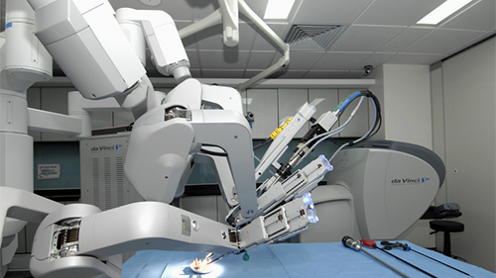
Alphabet等合建一家手术机器人公司：想挑战达芬奇
Alphabet旗下生命科学公司Verily与初创公司Verb Surgical
Verb Surgical的主要研发产品是手术机器人。Verb的目标是在2020年向市场引入一款质优价廉的手术机器人，并推出一些提升手术视野的软件工具。
Verily（原名Google Life Sciences），是Alphabet旗下重要的生命科学公司。

Slide 13
END
一周科技资讯
Technical News
韩婷婷
ttinghan@hdu.edu.cn
http://mil.hdu.edu.cn

